Slide 1
Hamvas Harsona

Slide 2
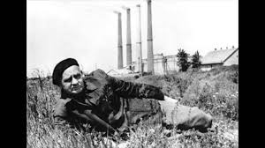
Hamvas Harsona
A nagy útban nincsen semmi rejtély. Az ég hatása: jónak lenni, a föld hatása a bőség, az ember hatása a rend. Mindenkinek csak egyetlen dologra van szüksége, igazan élni.

Slide 3
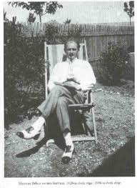
Hamvas Harsona
Életrajza és művei

Slide 4
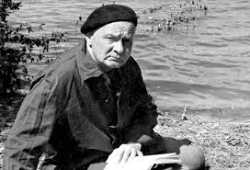
Hamvas Harsona
Hagyaték: Írás és tradíció

Slide 5
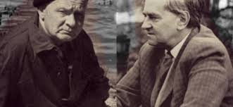
Hamvas Harsona
Weöres Sándor: A tanítvány

Slide 6
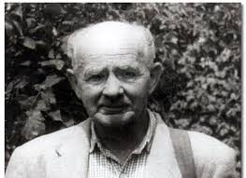
Hamvas Harsona
A filozófia mestere

Slide 7
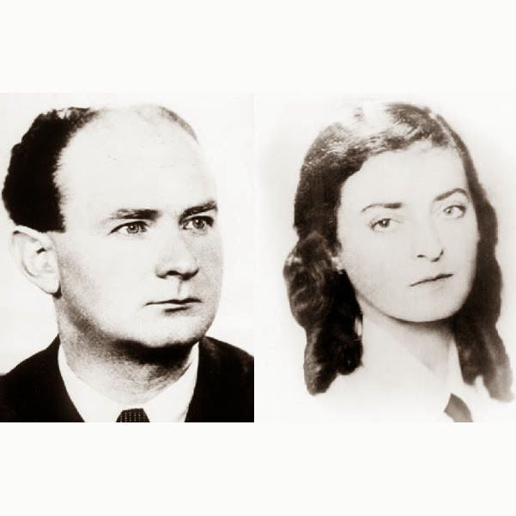
Hamvas Harsona
Hamvas Béla és Kemény Katalin kapcsolata:

Slide 8
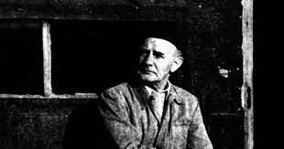
Hamvas Harsona
Hamvas gondolatai:

